Slide 1
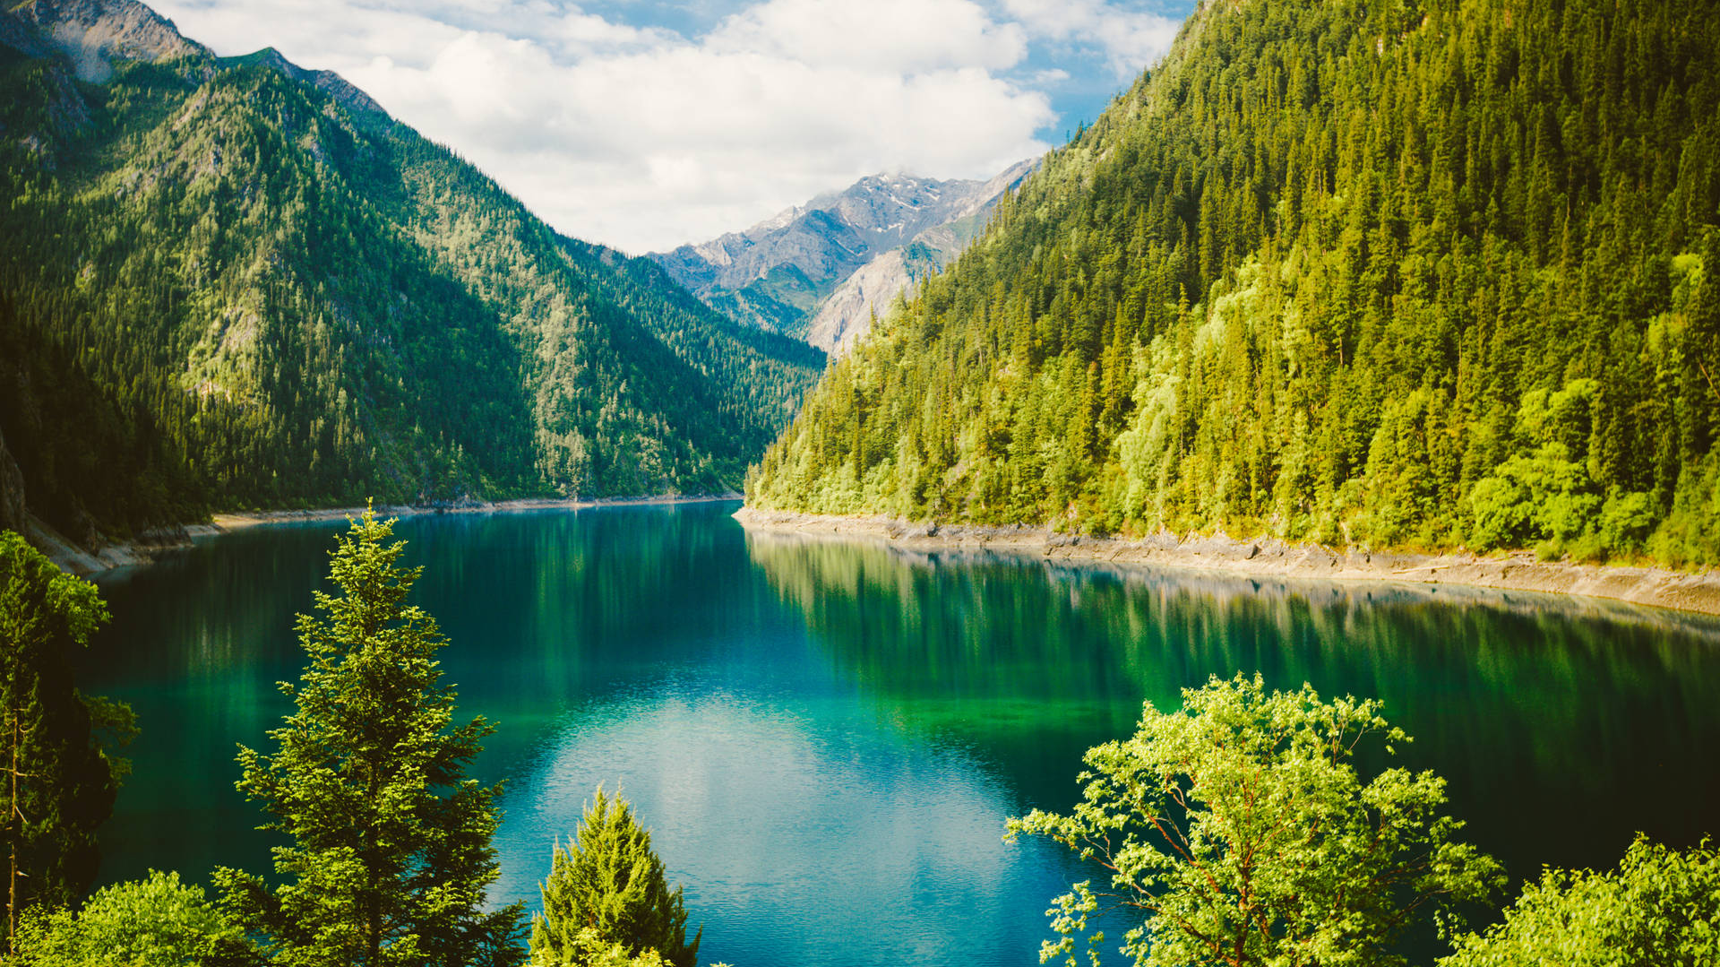
Nutidens landskab
Forløbet er blevet kaldt nutidens landskab, hvad mangler vi at se på?

Slide 2
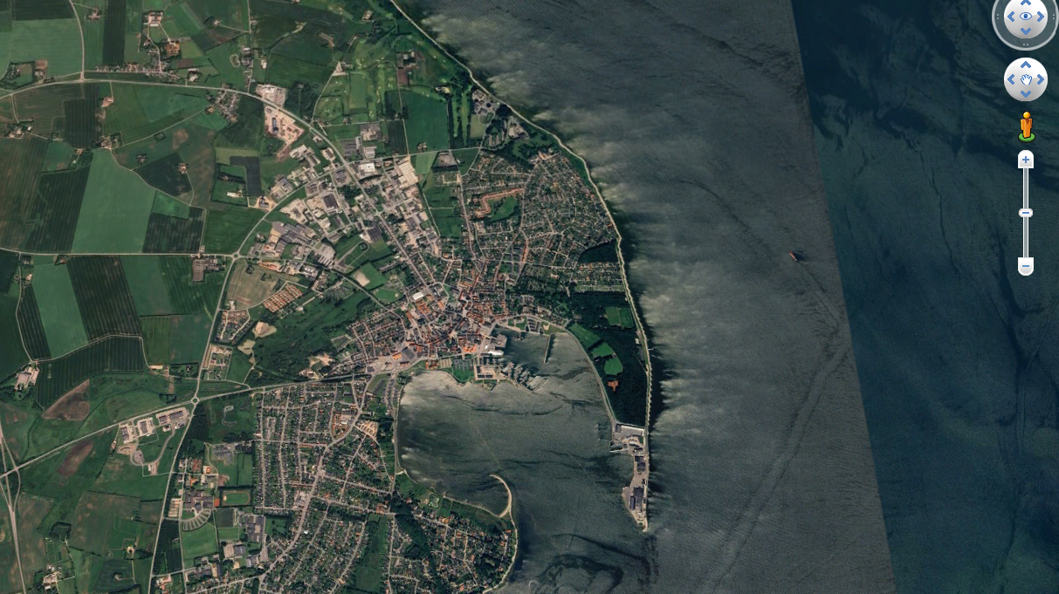
Det menneskeskabte landskab

Slide 3
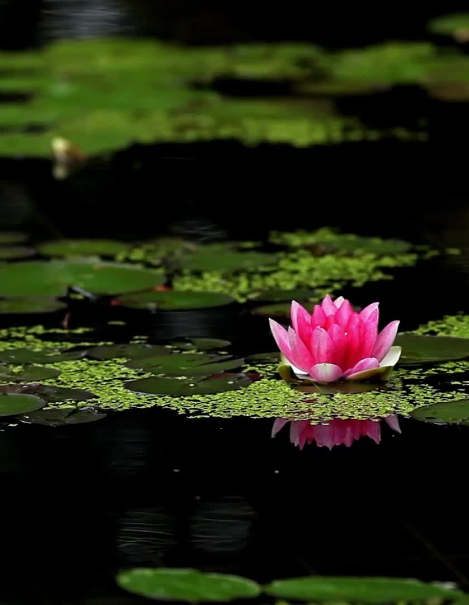
Menneskets påvirkning af naturen
Snak i makkerpar, hvad kender vi til af menneskelig påvirkning af naturen, både historisk og nutidigt, saml punkter på tavlen.
Hvorfor vil man gerne have natur?
Læs: Problemstilling: Bedre vandmiljø og færre drivhusgasser, 2.6 det menneskeskabte landskab.

Slide 4
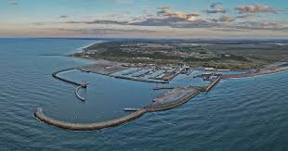
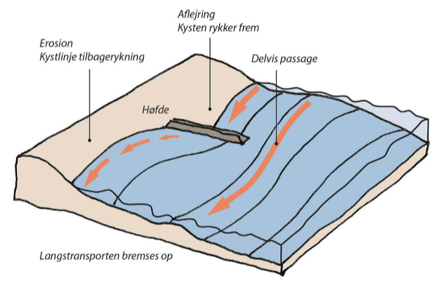
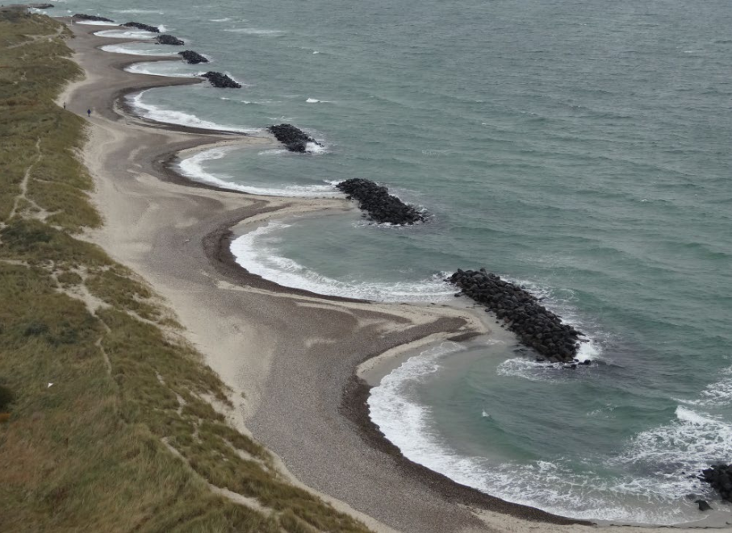
Mennesket påvirker landskabet og naturen
Mennesket påvirker blandt andet landskabet gennem energi-, råstof- og landbrugsproduktion.
Kystbeskyttelse, infrastruktur og byområder er andre markante områder, der har indflydelse på landskabet.
Vores brug af naturen har ikke altid været hensigtsmæssig - fx når der er blevet arbejdet med tørlægning af søer og ændring af vandløb. Tidligere blev søer og vådområder drænet for at øge landbrugsarealet.
Vi griber stadig ind i naturens processer, når vi laver kystsikring og klimatilpasning. Vi bygger diger og sluser for at undgå oversvømmelse af lave områder, og vi pumper sand ind på stranden for at undgå bølgernes erosion.

Slide 5
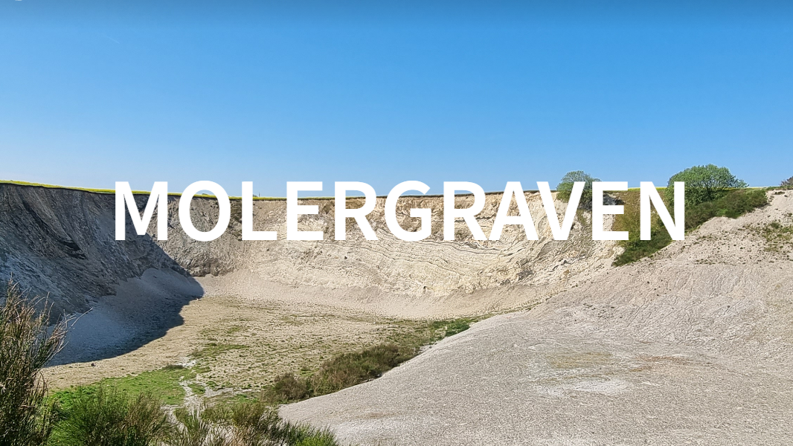
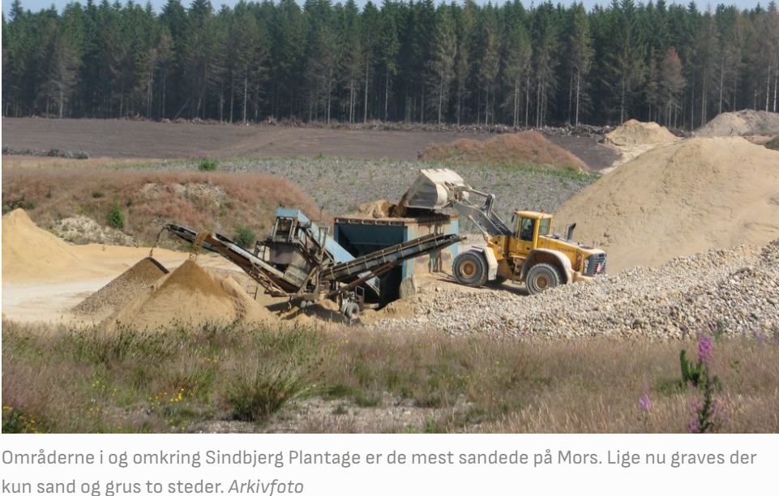
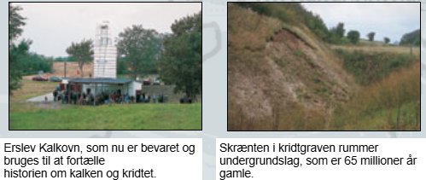
Råstofproduktion
Hvad udvindes der i Danmark?
I Danmark udvinder vi primært olie, gas, kalk, grus, sand, ler og salt.
Råstofgravning giver store ændringer af det oprindelige landskab. I dag skal råstofgrave reetableres, når produktionen ophører. Der er følgende interessekonflikter ved råstofudvinding:
Der er krav om at bevare landskabet, infrastruktur, kulturværdier og om at beskytte grundvandet.
Råstofferne skal være af en god kvalitet, og der skal tages hensyn til råstoferhvervet.

Slide 6
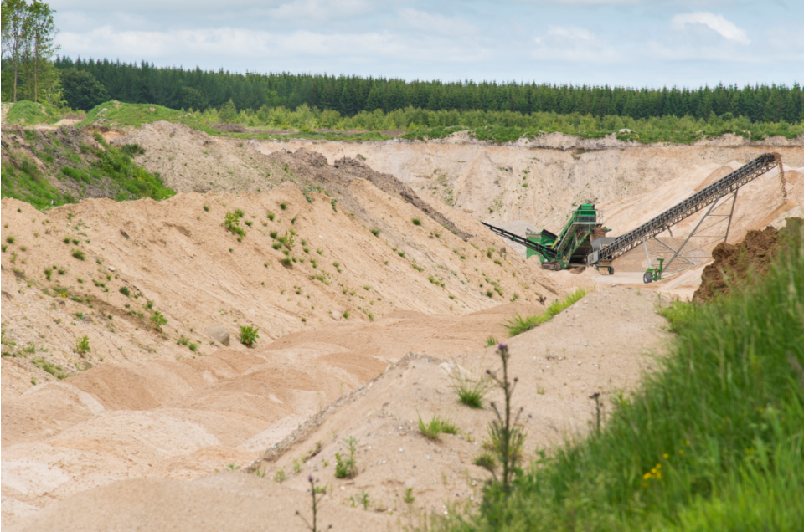
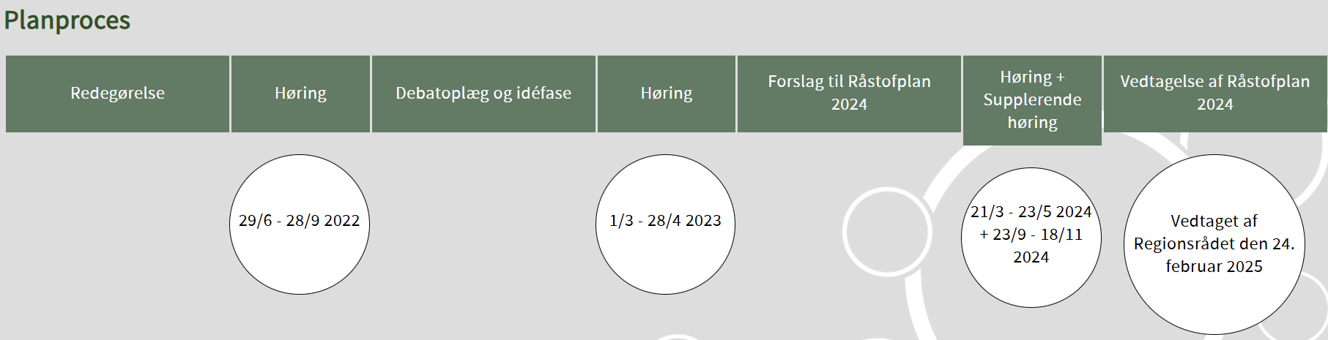
Råstofplan
Regionerne har til opgave at lave en bæredygtig råstofplan, der skal sikre forsvarlig råstofudvinding. Det betyder, at der stadig skal være råstoffer til de fremtidige generationer og at landskabet skal genetableres efter endt udvinding, så det kan anvendes til andre formål.
https://rn.viewer.dkplan.niras.dk/plan/17#/

Slide 7
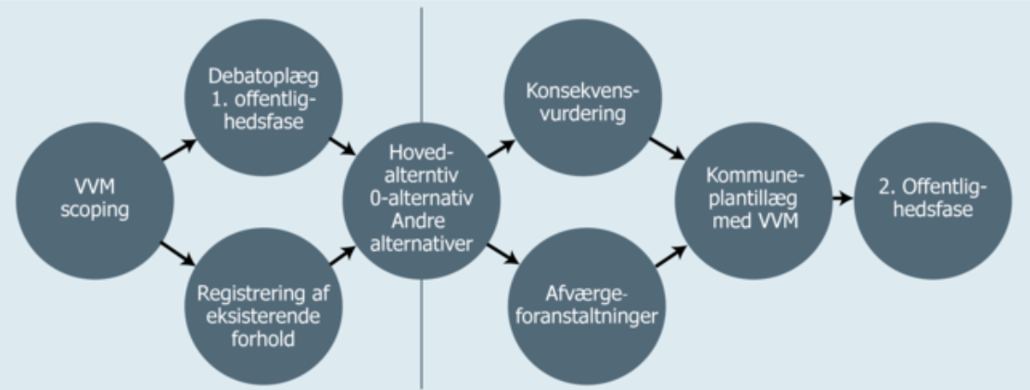
Miljøvurdering
Når der skal udvindes råstoffer i et område, skal der udarbejdes en miljøvurdering af projektet (Tidligere VVM-undersøgelse), som vurderer virkningerne på det omkringliggende miljø. Miljøvurderingen kan fx indeholde oplysninger om råstofgravens påvirkning af grundvandsressourcen eller om ændring i mængden af trafik på vejene på grund af råstofgravning i området. En beskrivelse af landskabet, der graves bort. Figur 2.6.3, viser processen bag en miljøvurdering.

Slide 8
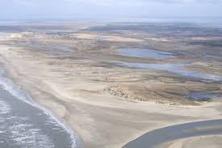
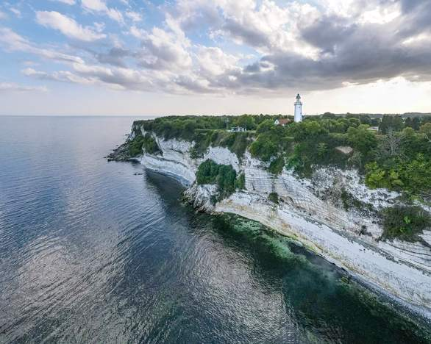
Danske landskaber på UNESCOs Verdensarvsliste
Vadehavet og Stevns Klint er på UNESCOs Verdensarvsliste.
Vadehavet udgør ét af verdens 10 vigtigste vådområder, og det har en særlig betydning for dyrelivet i Nordsøen.
Skrænten på Stevns Klint giver os unikke oplysninger om Jordens og livets udvikling. I klinten er der et lag af fiskeler, der er dannet for 65 millioner år siden. Fiskeleret kan give os viden om Jordens liv.

Slide 9
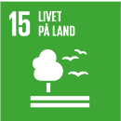
FN’s verdensmål: Mål 15: Livet på land
Se videoen og tag noter.
Fælles noter på klassen.
Se igen med stop, skal vi have tilføjet noget?
Læs noget af ”Delmål og indikatorer”.
https://www.verdensmaalene.dk/verdensmaal/maal-15

Slide 10
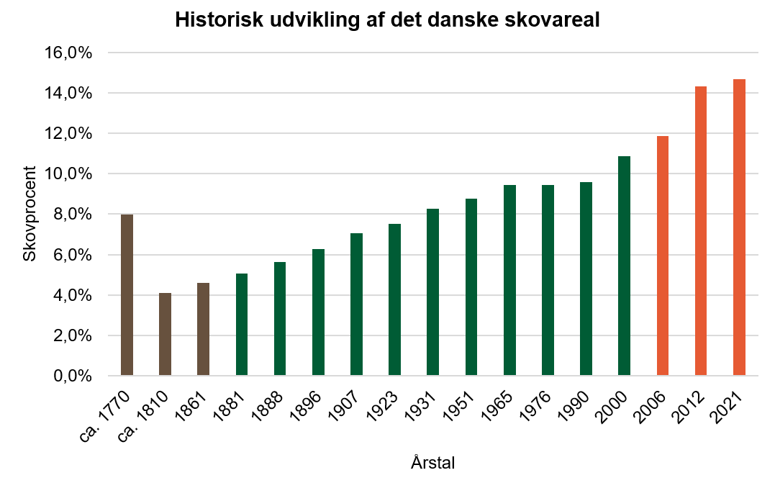
Naturgenopretningsprojekter
De fleste naturgenopretningsprojekter er et forsøg på at føre naturen tilbage til det oprindelige. Der blev foretaget udretninger af vandløb indtil 1970'erne, hvor formålet var at øge landbrugsarealet og mindske risikoen for oversvømmelse. Et andet formål var at sikre byer og veje mod oversvømmelse. I Sønderjylland blev der i 1981 opført et nyt dige vest for Margrethe Kog. Her var formålet at sikre landbrugsområderne, infrastruktur og bysamfundene.
Landvindingen i Danmark begyndte i 1760 i Lille Vildmose med tørlægning af Tofte Sø. I 1973 blev søen genetableret. I den mellemliggende periode er der tørlagt mange søer. Alene i Nordjylland er der foretaget 75 større landindvindinger.

Slide 11
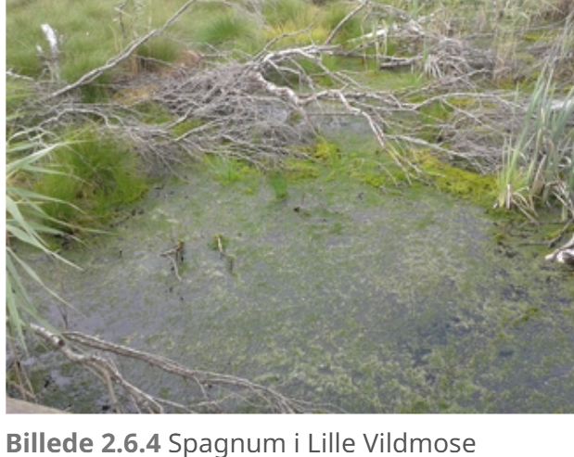
Lille Vildmose
Danmark største fredede område (76 km^2) fra 2007.
I Lille Vildmose er der igangsat et omfattende naturgenopretningsprojekt, hvor vandstanden er hævet for at genetablere højmosen. Det er sket ved at stoppe dræningskanalerne og pumperne.
Mosen er oprindelig dannet i en lagune, den blev dannet efter sidste istid, hvor vandstanden steg.
Mosen er en næringsfattig højmose, og vandstanden står højt i mosen, da nedbøren overstiger fordampningen. I Lille Vildmose udsættes spagnum i et forsøg på at genetablere mosen, dette forsøg fremgår af billede 2.6.4. Spagnum gror naturligt i højmosen, og plantevæksten får mosens niveau til at blive højere. De iltfrie forhold i den i vandlidende mose vil hindre en nedbrydning af det organiske materiale.

Slide 12
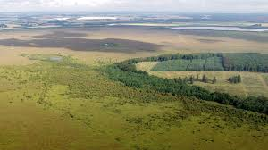
Lille Vildmose
Arealerne i Lille Vildmose blev tidligere drænet og brugt til landbrugsarealer. Tørven er gravet bort - først som energikilde i form af briketter under 2. Verdenskrig. Efterfølgende blev tørven anvendt til produktion af pottemuld. I de fredede områder i Lille Vildmose må der nu ikke længere graves tørv eller dyrkes landbrug.
Tørv er jord, der er dannet af vegetation, der kun er delvis nedbrudt som følge af iltfrie forhold.

Slide 13
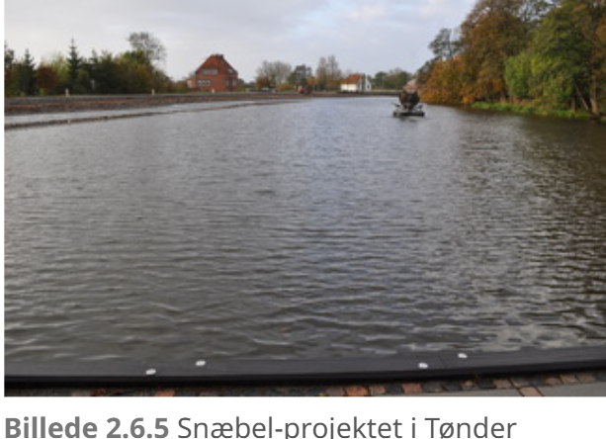
Snæbel-projektet
Formålet med Snæbel-projektet er at beskytte snæblen, en af EU's mest udrydningstruede fiskearter. Snæbel-projekt kostede cirka 100 millioner kroner. Her er iværksat genslyngninger af en række vandløb og fjernelse af barrierer i vandløbene, der forhindrer snæblen i at gyde. Desuden er der etableret en række vådområder. Billede 2.6.5 viser en del af Snæbel-projektet i Tønder.

Slide 14
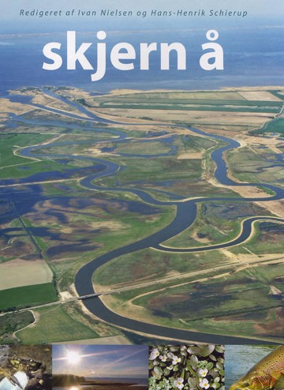
Skjern Å
I dag har vi genskabt over 70 søer af de tidligere tørlagte søer. Skjern Å er det største naturgenopretningsprojekt i Danmark. Det har kostet cirka 283 mio. kr. Formålet var at forbedre vandmiljøet i og omkring Skjern Å.
Afvanding af Skjern Enge
Behovet for mere frugtbar landbrugsjord betød ellers, at man i 1950’erne og 1960’erne begyndte at afvande store engarealer langs Skjern Å. Samtidig blev de nederste 26 kilometer af åen rettet ud i snorlige kanaler gennem landskabet. En enorm opgave! Projektet blev Danmarks suverænt største – og sidste – afvandingsprojekt.

Slide 15
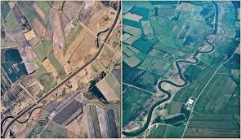
Skjern Å
Skjern Enge er igen blevet et af Nordeuropas vigtigste rasteområder for vade- og svømmefugle, og hele ådalen med enge, moser og hedeområder udgør et imponerende og lærerigt naturområde.
Floddelta med rigt dyreliv
I 1980’erne var situationen en anden. Nu ville man gerne have tidligere tiders floddelta med fugtige enge, slyngede vandløb og søer med siv og rørskov tilbage, så i 1983 blev beslutningen om at genoprette Skjern Enge og føre Skjern Å tilbage i sit oprindelige løb taget.
Nordeuropas største genopretningsprojekt
Næsten 20 år tog det at fuldføre Nordeuropas største naturgenopretningsprojekt, og resultatet er mageløst. I dag myldrer det med fugle fra skestorke til havørne i de genskabte enge, og den særlige stamme af Skjern Å-laks, der var tæt på helt at forsvinde, pisker atter med halen i det slyngede åløb.

Slide 16
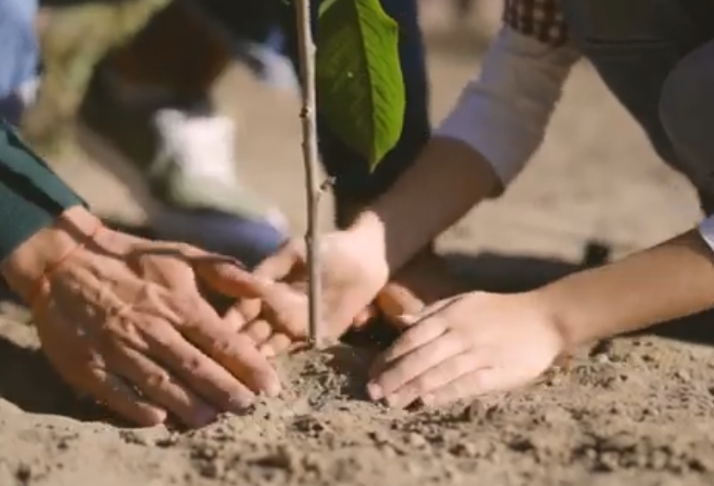
Opgave – Undersøg et genopretningsprojekt
I par undersøg et genopretningsprojekt og lav en fremlæggelse på klassen.
Hvad er planen?
Hvad bidrager projektet med?
Projektets historie.
Her kan i finde inspiration, men prøv gerne selv andetsteds først: https://naturstyrelsen.dk/ny-natur

Slide 17
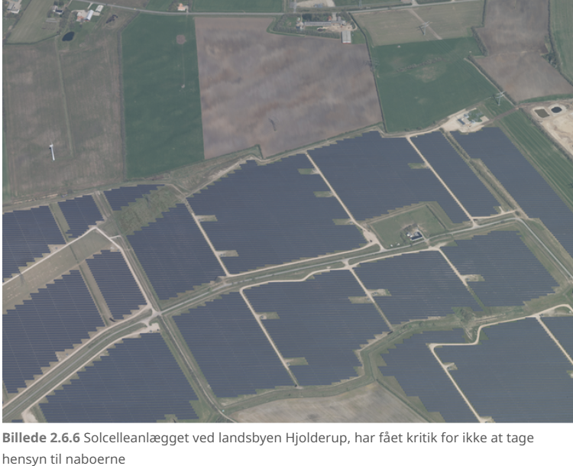
Energiproduktion i landskabet
Danmark har gennem en længere årrække omstillet energiproduktionen til en mere miljørigtig produktion via fx sol- og vindenergi.
Produktionen af alternativ energi påvirker vores landskab. Det kræver arealer, når der skal produceres energi fra sol eller vind. Det kan være huse, der bliver opkøbt for at gøre plads til vindmøllerne. Eller det kan være udsigten ved havet, der bliver ændret, når der opstilles en vindmøllepark. Danmarks største solcelleanlæg har fået kritik for ikke at tage hensyn til naboerne.

Slide 18
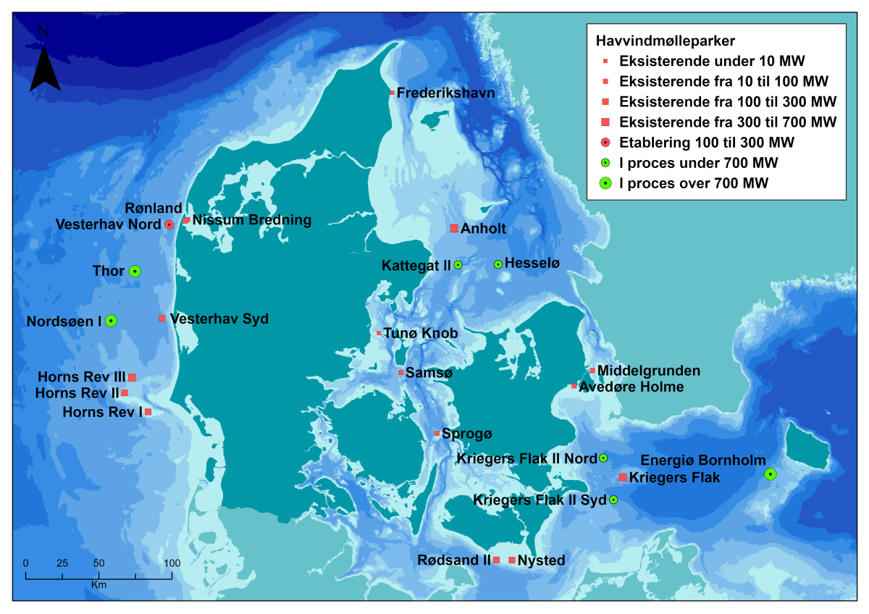
Energiproduktion i landskabet
Etableringen af vindmølleparker nær kysten har skabt diskussion om landskabets anvendelse. Kystområdet er et oplagt sted at placere vindmøller, da det blæser meget ved kysten. Lovgivningen hindrer opstillingen af vindmøller i nærheden af 300 meter fra kysten. I området 300-3.000 meter fra kystlinjen skal der tages særlige hensyn til landskabsværdierne. Havvindmølleparkerne bliver oftest anlagt nær kysten, da det her pga. vanddybde er nemmest at etablere fundamentet til vindmøllerne.

Slide 19
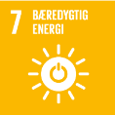
FN’s verdensmål: Mål 7: Bæredygtig energi
Se videoen og tag noter.
Fælles noter på klassen.
Se igen med stop, skal vi have tilføjet noget?
Læs noget af ”Delmål og indikatorer”.
https://www.verdensmaalene.dk/verdensmaal/maal-7

Slide 20
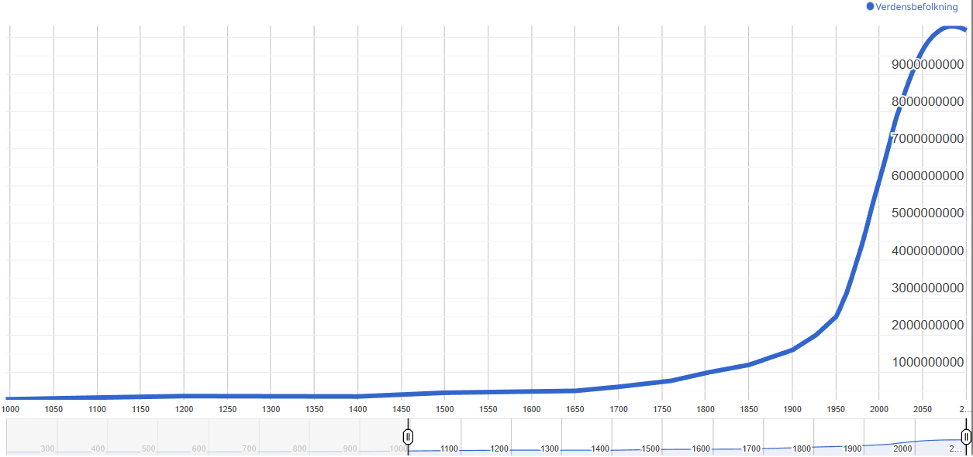
Landbrugsproduktion i landskabet
I perioden frem mod 2050 vil Jordens befolkning stige med ca. 1,4 mia. indbyggere, og det vil øge efterspørgslen på fødevarer.
Herved stiger fødevareprisen. Det vil betyde, at en større andel af verdens befolkning ikke har tilstrækkelig adgang til fødevarer, hvis ikke befolkningens købekraft stiger tilsvarende. Der er flere løsninger på udfordringen som fx disse:
Der kan produceres flere fødevarer
De nuværende fødevarer kan udnyttes bedre, så der bliver et mindre madspild
Vi kan reducere kødforbruget.

Slide 21
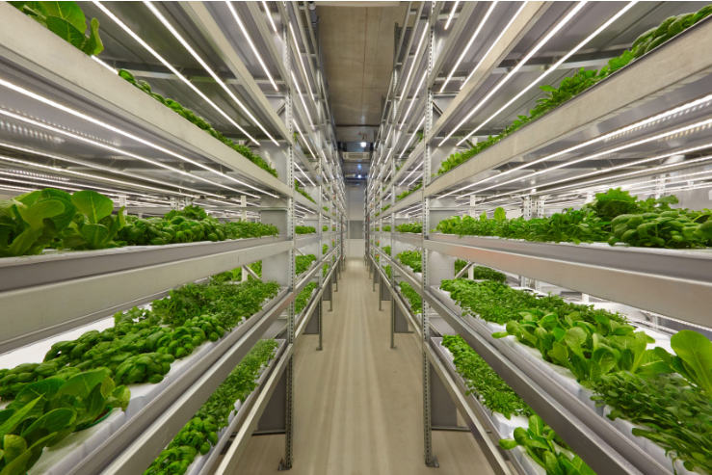
Landbrugsproduktion i landskabet
En større produktion af fødevarer vil påvirke landskabet og miljøet. I nogle områder vil der ske en overudnyttelse af jorden, fx i nedbørsfattige områder. Vi vil også se, at områder med regnskov vil blive ryddet, da arealet kan anvendes til kvægproduktion.
Der vil også blive et stigende pres på vandressourcen. Vandet kan blive forurenet på grund af et større brug af gødning og sprøjtemidler, hvis der ikke er miljøregler. Afgrøderne skal tilføres næringsstoffer for at øge plantevæksten. Nogle af næringsstofferne vil blive udvasket til vandmiljøet, og i søerne vil algerne opblomstre på grund af næringsstofferne. Det er uheldigt, da algerne forbruger ilten i vandet. Det kan betyde, at dyrelivet ikke kan få den nødvendige mængde ilt.
https://maetiplanter.science.ku.dk/dyrk-planterne/vertikal-farming/

Slide 22
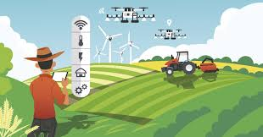
Landbrugsproduktion i landskabet
Landbruget bruger pesticider på markerne for at fjerne fx ukrudt. Det mindsker biodiversiteten, og der vil være færre dyr og plantearter på marken. I Danmark er der flere eksempler på lukkede grundvandsboringer på grund af pesticidfund i drikkevandet. Fødevareproduktionen påvirker også klimaet. Der bliver udledt drivhusgasser i form af metan fra kvæg og lattergas fra gødning.
I Danmark bliver 62 % af landets areal anvendt til produktion i landbruget. Landbruget er i dag specialiseret i svinebrug, kvægbrug eller planteavl. I 2023 udgjorde kvægbestanden cirka 1.4 mio. dyr, og svinebestanden udgjorde 11,0 mio. dyr. Denne produktion kan ikke ske uden miljøomkostninger.

Slide 23
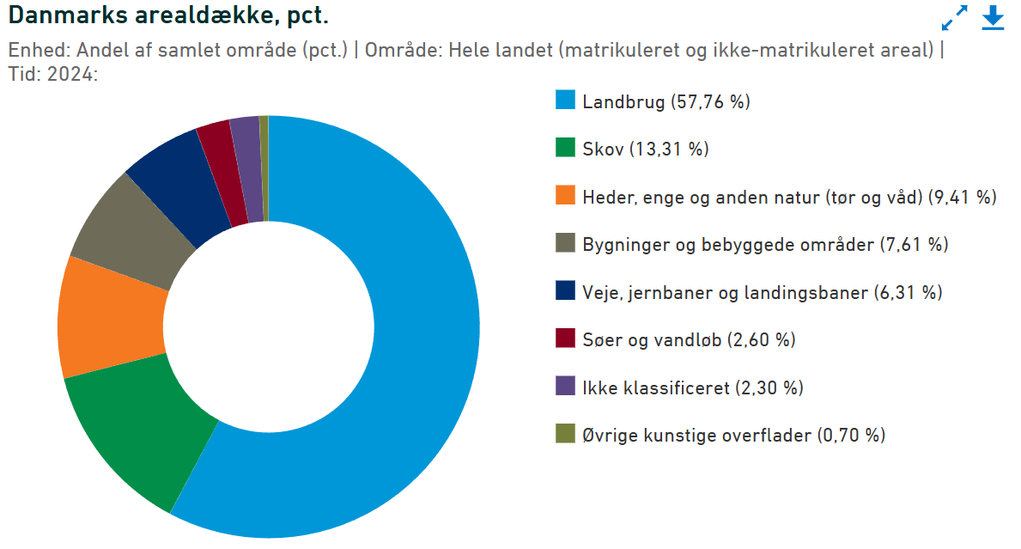
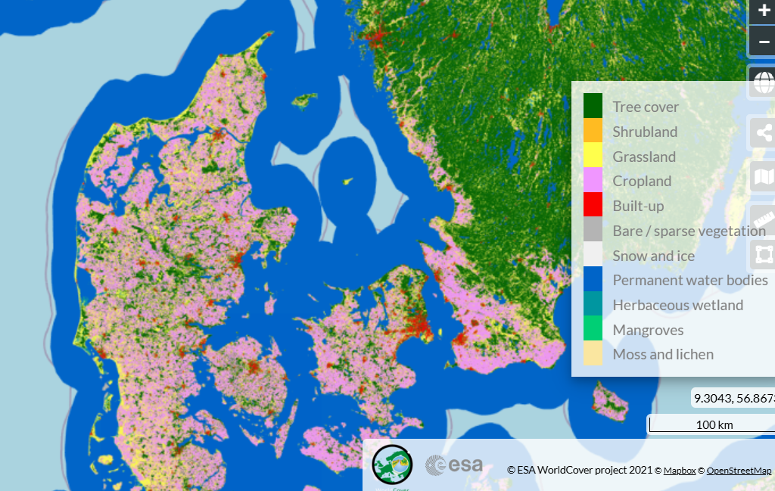
Land Use & Land Cover
Land cover = hvad der fysisk er (skov, mark, by)
Land use = hvordan vi bruger det (landbrug, rekreation, energi)
Danmark er et af de mest opdyrkede lande i verden. Verden ca. 38 % landbrug & ca. 31 % skov.
http://viewer.esa-worldcover.org/worldcover/?language=en&bbox=-110.49571573670926,17.197514164894514,86.11138393014942,70.89114735033249&overlay=false&bgLayer=OSM&date=2026-03-19&layer=WORLDCOVER_2021_MAP

Slide 24
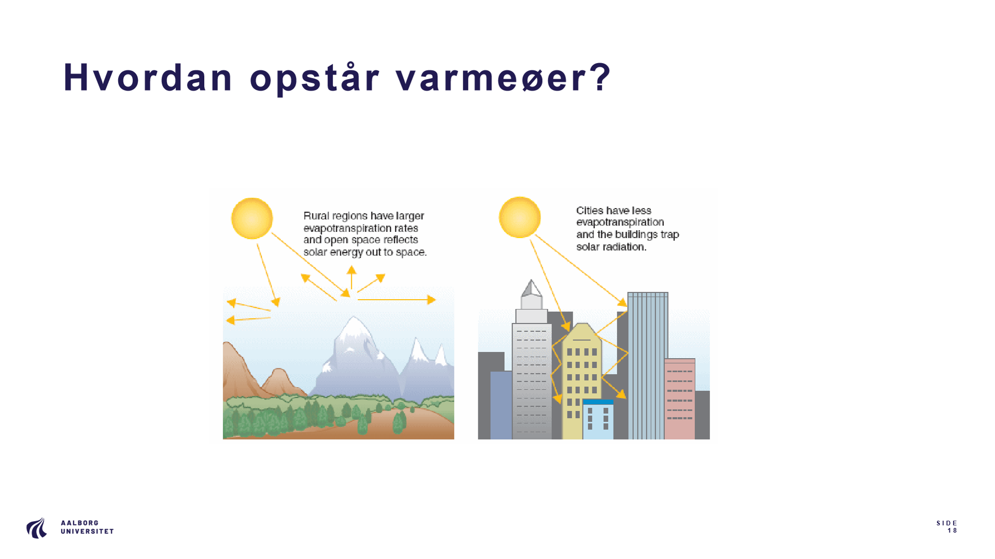
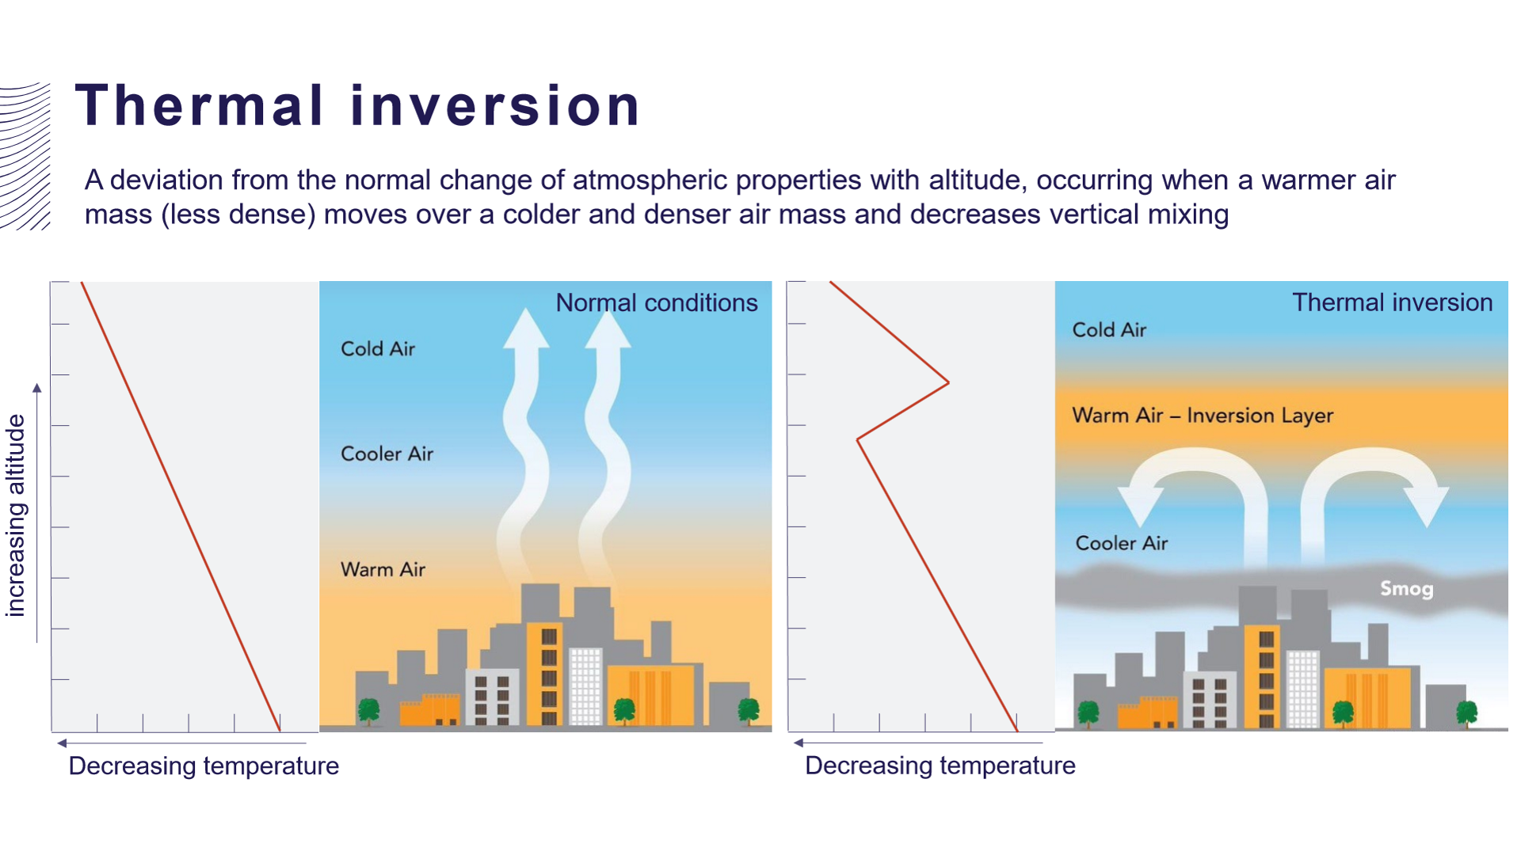
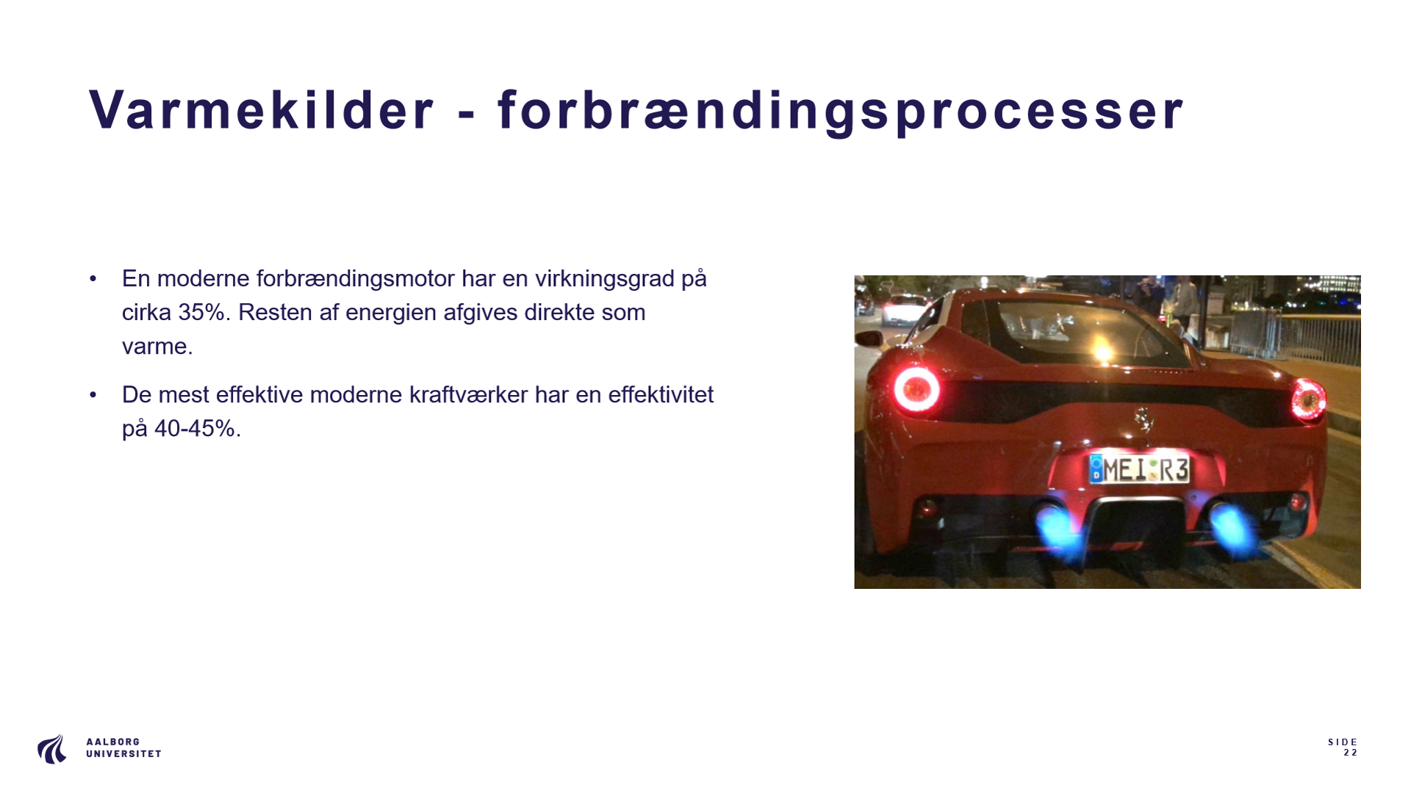
Varmeøer

Slide 25
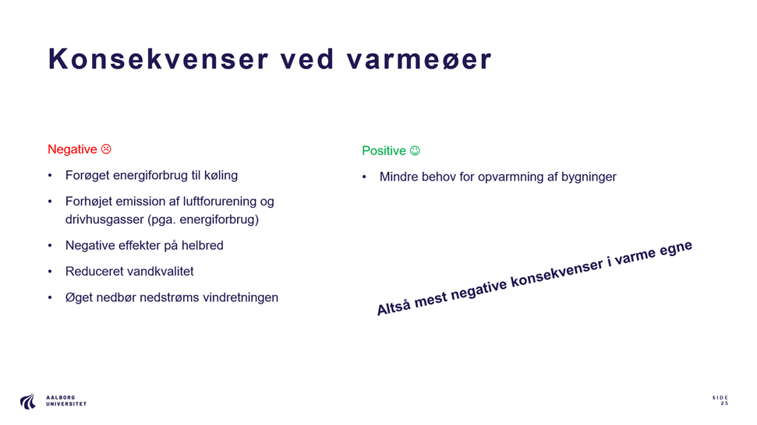
Behov for grønne områder & natur!

Slide 26
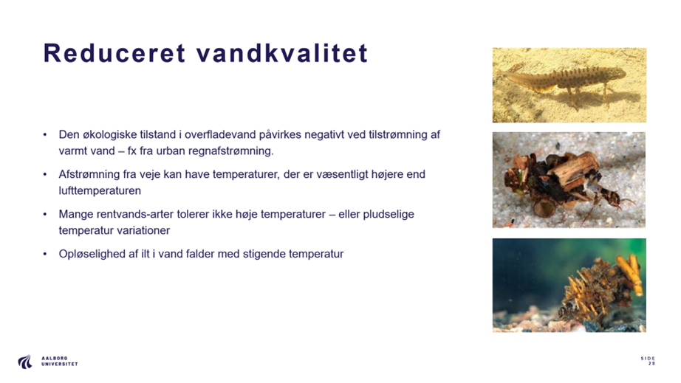

Slide 27
Den grønne trepart
Samarbejde mellem staten, landbruget og organisationer
Mål: Reducere CO₂ og forbedre natur.
Ændring i arealanvendelse
Udtagning af landbrugsjord
Se videoen, skriv stikord på tavlen.
https://mgtp.dk/groent-danmark/om-den-groenne-trepart

Slide 28
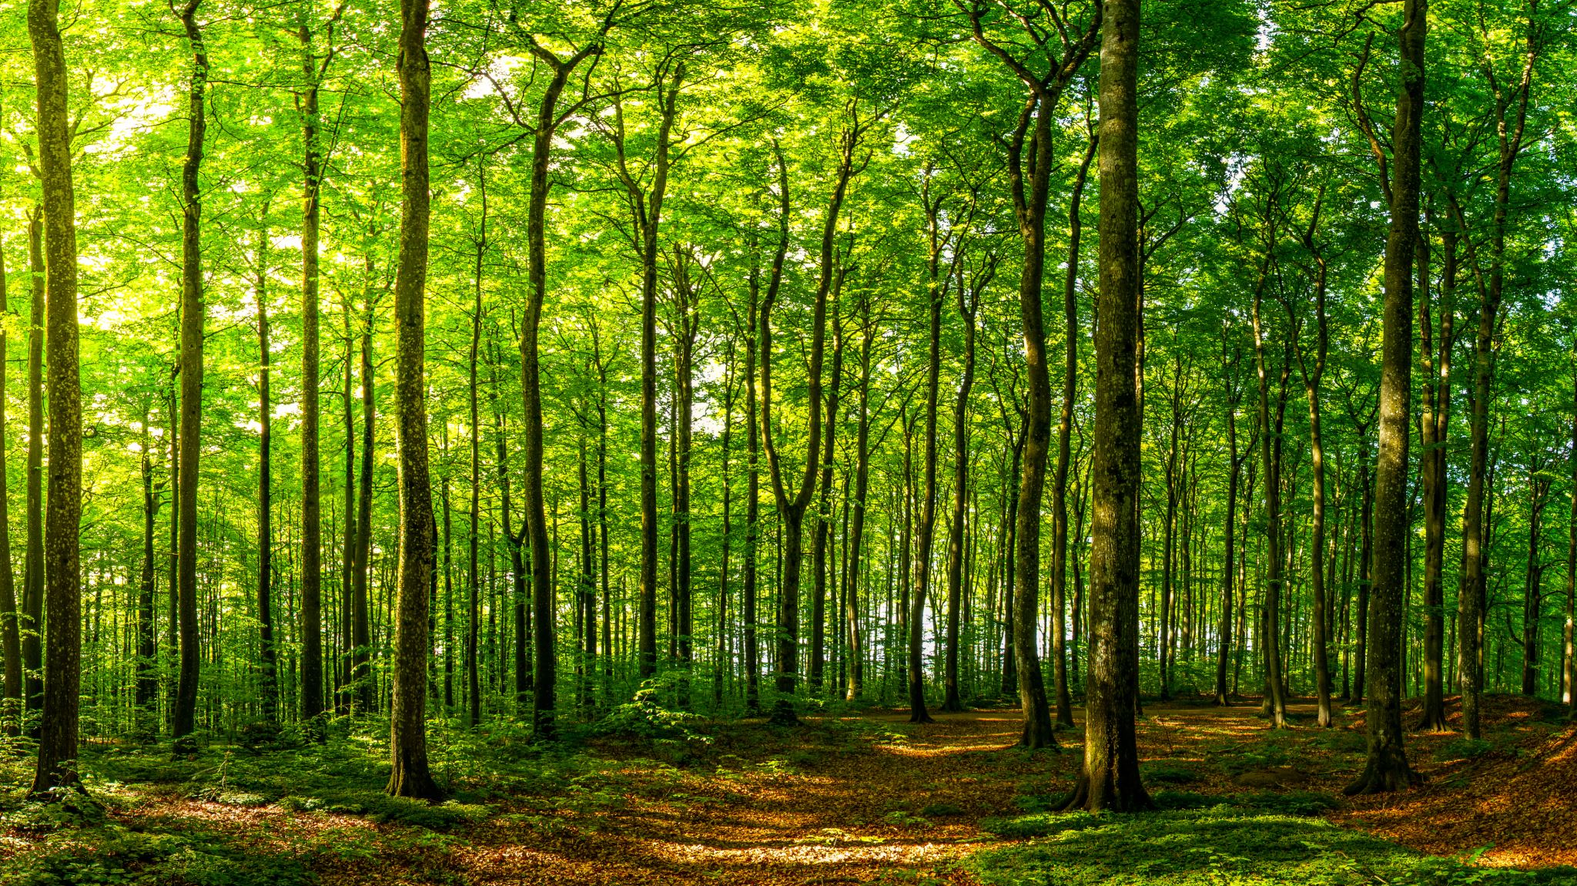
Den grønne trepart
Hvad er hovedpunkterne i aftalerne?
Aftalerne indebærer en gennemgribende omlægning af Danmarks areal og en række initiativer for at beskytte miljøet og reducere klimabelastningen. De vigtigste elementer er:
250.000 hektar ny skov svarende til Lolland, Falster og Bornholms arealer tilsammen.
Omlægning af 140.000 hektar lavbundsjorde, som er lavtliggende landbrugsjord, der udleder meget CO₂, når den dyrkes. En del af disse jorder skal i stedet omlægges til natur.
Mere biodiversitet, bl.a. gennem oprettelsen af 21 nye naturnationalparker, én bynær naturnationalpark og forbedring af havmiljøet i Lillebælt og Øresund.
Styrket indsats for vandmiljøet for at reducere iltsvind i danske fjorde og kystområder.
CO₂-afgift på husdyrproduktion: Danmark bliver det første land i verden til at indføre denne type afgift.
Fremsynet, konkurrence- og bæredygtig dansk fødevareproduktion med øget fokus på biosolutions, klimateknologier og plantebaserede fødevarer.
43 mia. kroner til Danmarks Grønne Arealfond, som skal finansiere grønne initiativer.
23 lokale treparter, hvor kommuner, staten og repræsentanter fra Landbrug & Fødevarer og Danmarks Naturfredningsforening samarbejder om at omlægge landbrugsarealer til natur.

Slide 29
Den grønne trepart

Slide 30
Natura 2000 områder
EU-beskyttede naturområder
Skal bevare truede arter og naturtyper
Mange områder er små og fragmenterede

Slide 31
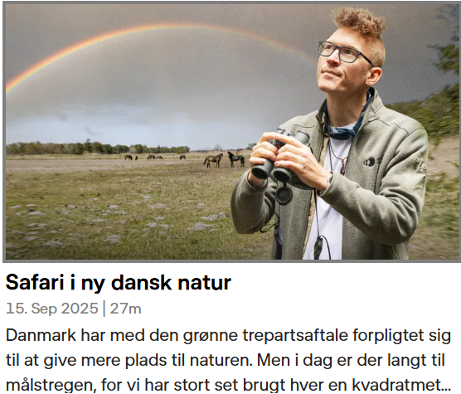
Jorden kalder, stor anbefaling endnu engang
Blandt andet afsnittet: Safari i ny dansk natur

Slide 32
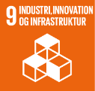
FN’s verdensmål: Mål 9: Industri, innovation og infrastruktur
Se videoen og tag noter.
Fælles noter på klassen.
Se igen med stop, skal vi have tilføjet noget?
Læs noget af ”Delmål og indikatorer”.
https://www.verdensmaalene.dk/verdensmaal/maal-9

Slide 33
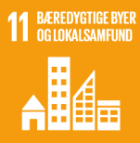
FN’s verdensmål: Mål 11: Bæredygtige byer og lokalsamfund
Se videoen og tag noter.
Fælles noter på klassen.
Se igen med stop, skal vi have tilføjet noget?
Læs noget af ”Delmål og indikatorer”.
https://www.verdensmaalene.dk/verdensmaal/maal-11

Slide 34
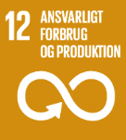
FN’s verdensmål: Mål 12: Ansvarligt forbrug og produktion
Se videoen og tag noter.
Fælles noter på klassen.
Se igen med stop, skal vi have tilføjet noget?
Læs noget af ”Delmål og indikatorer”.
https://www.verdensmaalene.dk/verdensmaal/maal-12

Slide 35
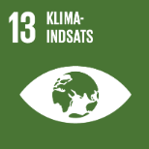
FN’s verdensmål: Mål 13: Klimaindsats
Se videoen og tag noter.
Fælles noter på klassen.
Se igen med stop, skal vi have tilføjet noget?
Læs noget af ”Delmål og indikatorer”.
https://www.verdensmaalene.dk/verdensmaal/maal-13

Slide 36
Fremtidens landskab?
Tegn/byg det danske landskab anno 2050.
Dokumentarfilmen ”2040”

